Slide 1

S-ONE
直播應用方案
9D Technologies Company Limited

Slide 2
網絡直播 –開創跨界合作新模式
一般酒店的宴會廳及會議室，保守估計每年舉辦過百場不同類型的活動，婚宴年會、常規會議、發佈會、培訓活動等，而所有活動均離不開一個共通點，就是需要視頻記錄。
加上互聯網發展迅速，網絡直播為傳統行業開創新的發展模式，在內容為王、流量為主的當下，必須懂得資源整合、資源分享，才能更好地講故事、做內容，才能玩出新花樣和新高度，從而達到良好的行銷效果。

Slide 3
傳統拍攝及製作
現場拍攝
將所有攝錄機的檔案逐一傳輸到電腦
後期製作
製作完成並上存到視頻平台
時間
人力
大量 金錢

Slide 4

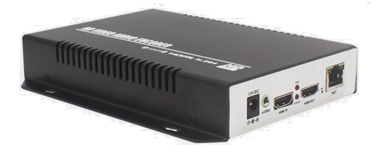

嶄新直播應用方案
S-ONE直錄播處理器 S-ONE Streamer
12路輸入+4個信號輸出
支援HDMI、DVI、SDI及VGA高清1080p信號
一個畫面展現4個場景，無限畫面切換變化組合
設備簡易組合，可按用戶需要配置不同攝錄機

Slide 5
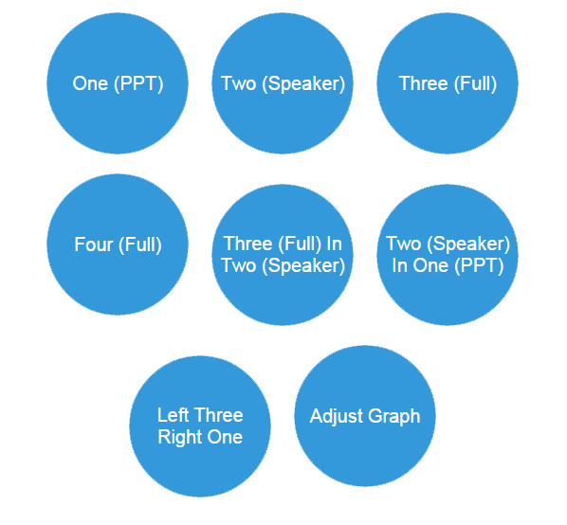
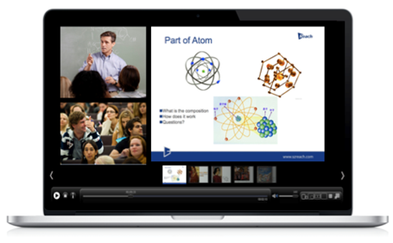
直播系統簡易操作，輕鬆切換影像及畫面分隔模式

Slide 6
酒店優勢
增值酒店現有服務，讓客人在租用場地時有多一項選擇
任何類型活動也能夠使用，配合客人的不同需要
簡便操作，不需額外投放人力資源或技術投資
網絡直播如火如荼，增設直播器材能為酒店開拓誇界別的合作

